Slide 1

Group ordering for Discord Bot
資工四 108590031 王裕詮
資工四 108590039 吳柏諭

Slide 2
Problem Statement
Discord 點餐機器人是一個可以讓用戶在Discord上輕鬆團購點餐的應用程序。它提供了一個簡單而有效的方式，讓Discord上的用戶可以在線上完成點餐流程，並且可以直接在Discord上收到關於他們的點餐的所有相關訊息。
在使用Discord時，可以設立頻道給Discord bot使用，發起團購者可以使用指令例如!create order來發起訂單，其他使用者可以使用!menu之類的隨時查看菜單和店家資訊，使用者可以使用指令加入此筆團購，發起者可以結束訂單並且輸入指令獲得所有加入團購者的點餐資訊，也或者可以設立時間使訂單結束時，bot使用私訊傳遞給發起者訂單資訊，此機器人可以發起多個團購並讓使用者選擇。
對於許多Discord社群而言，點餐機器人已經成為不可或缺的一部分。它不僅可以幫助用戶輕鬆訂購食物，同時也能夠幫助管理員更好地掌握社群成員的需求和狀態，從而提供更好的服務，總體而言，Discord點餐機器人已經成為Discord社群中必不可少的一部分，它為用戶帶來了更加方便和高效的點餐體驗，同時也為餐廳提供了更好的客戶服務。

Slide 3
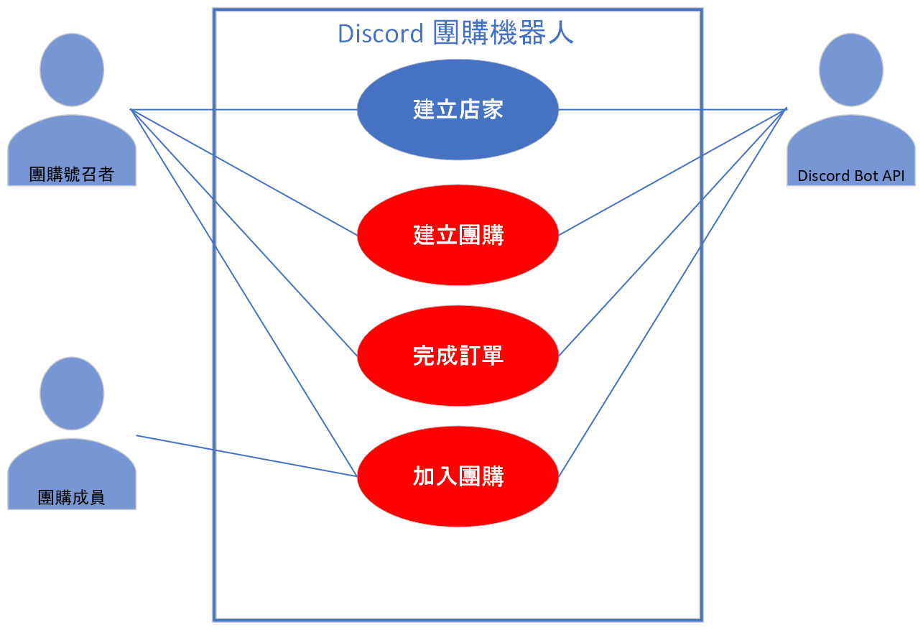
Use Case Diagram

Slide 4
Demonstration

Slide 5
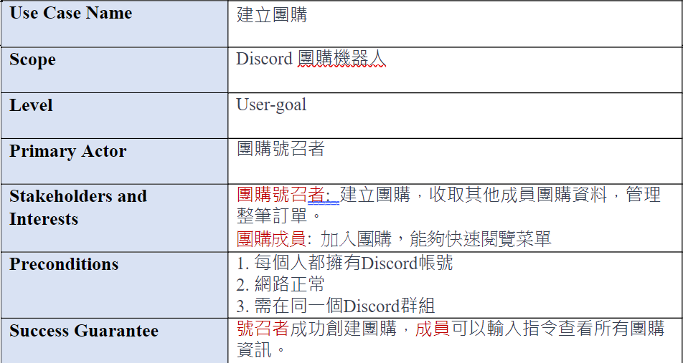
Significant Use Cases

Slide 6
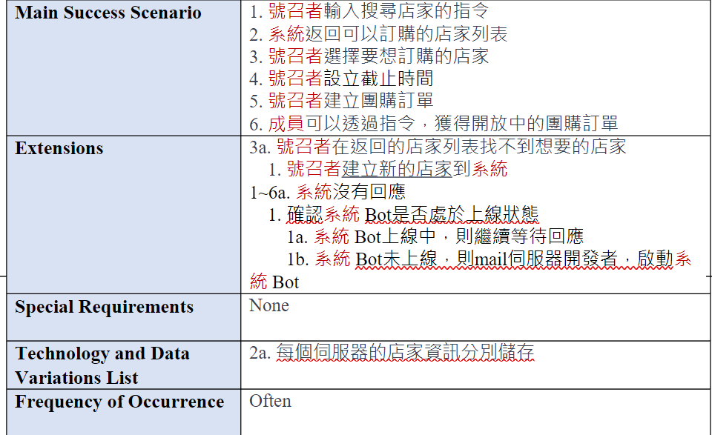
Significant Use Cases

Slide 7
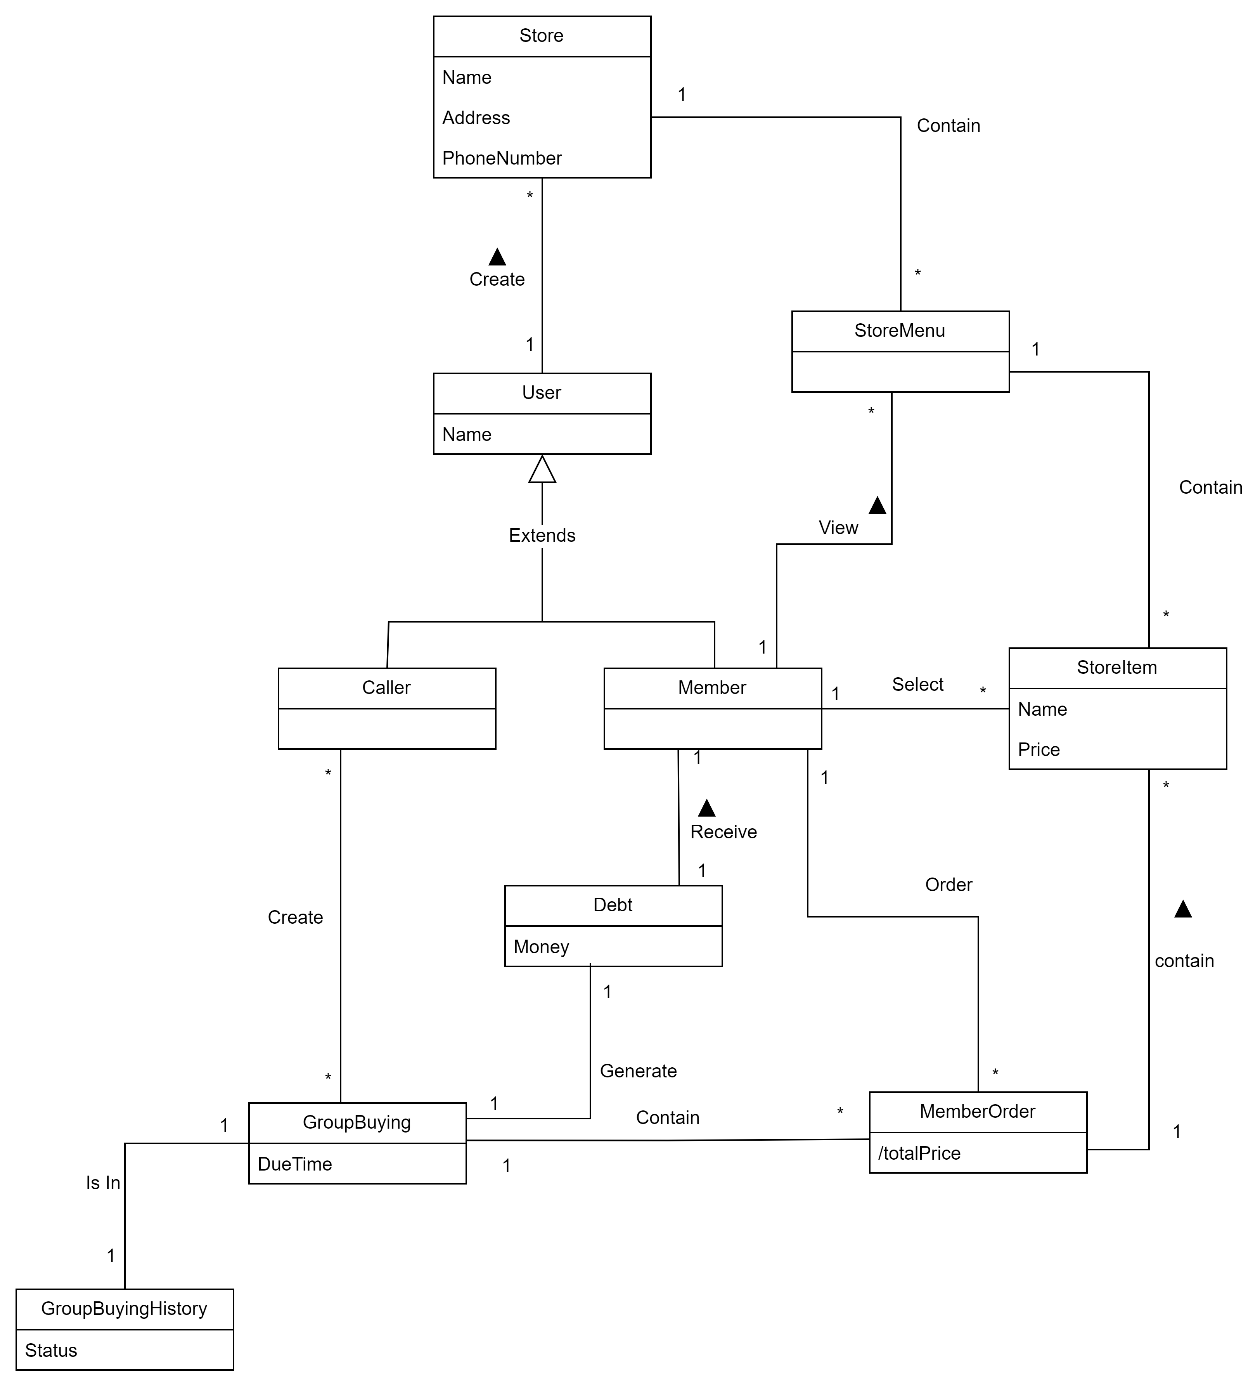
Domain Model

Slide 8
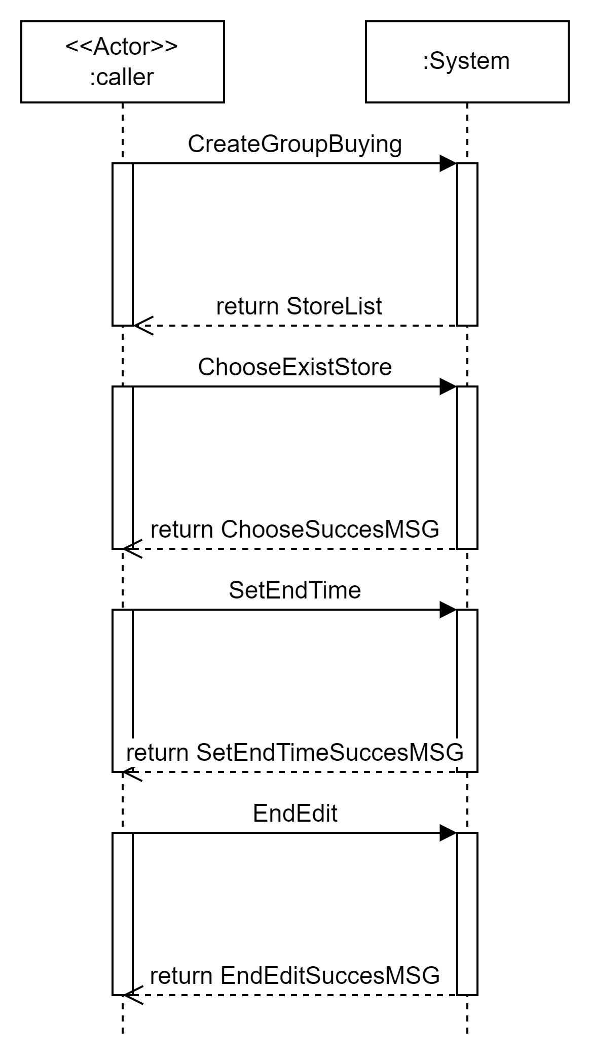
System Sequence Diagram

Slide 9
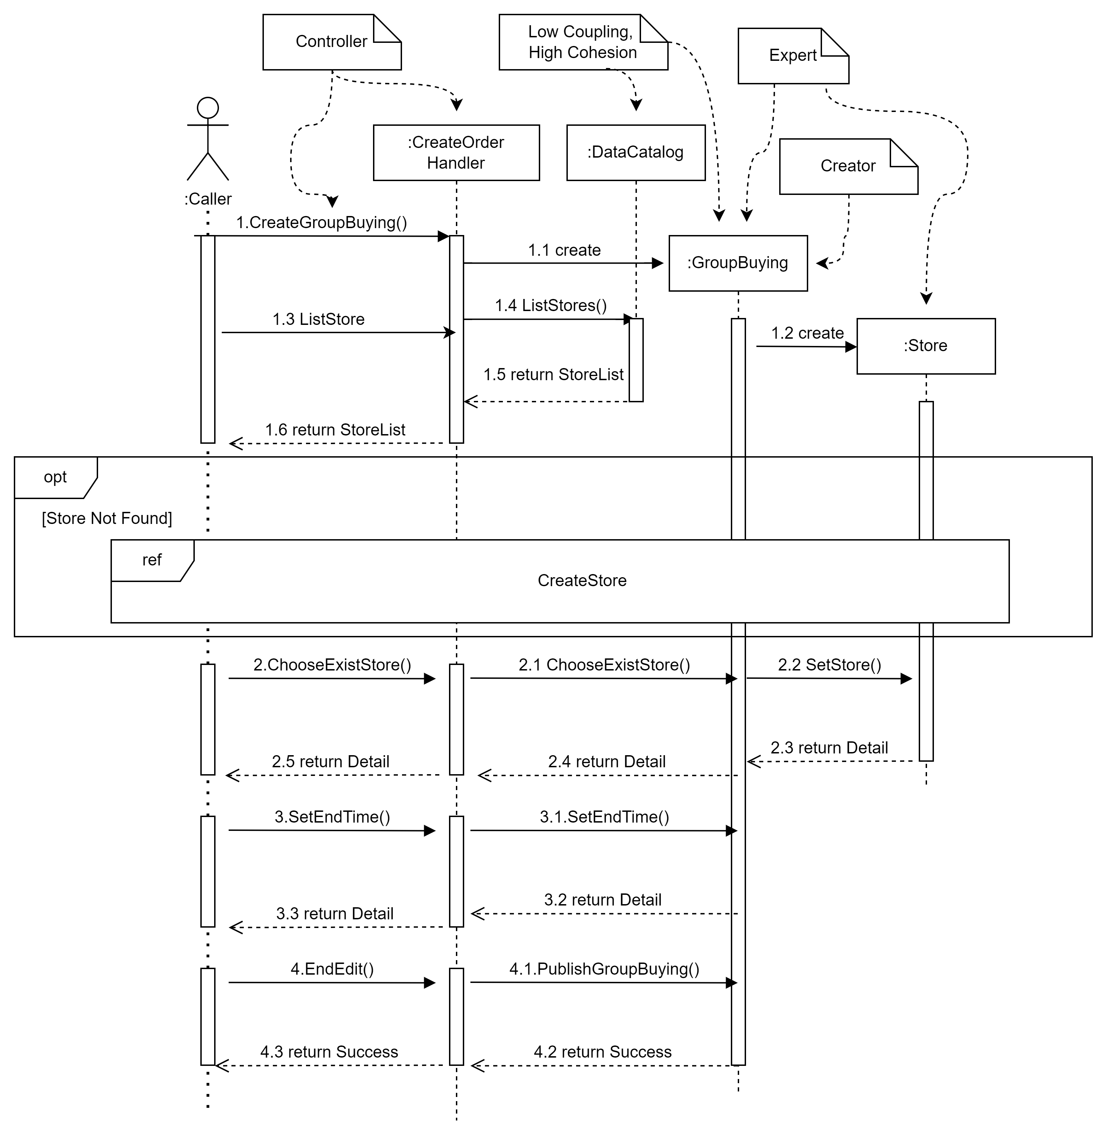
Sequence Diagram

Slide 10
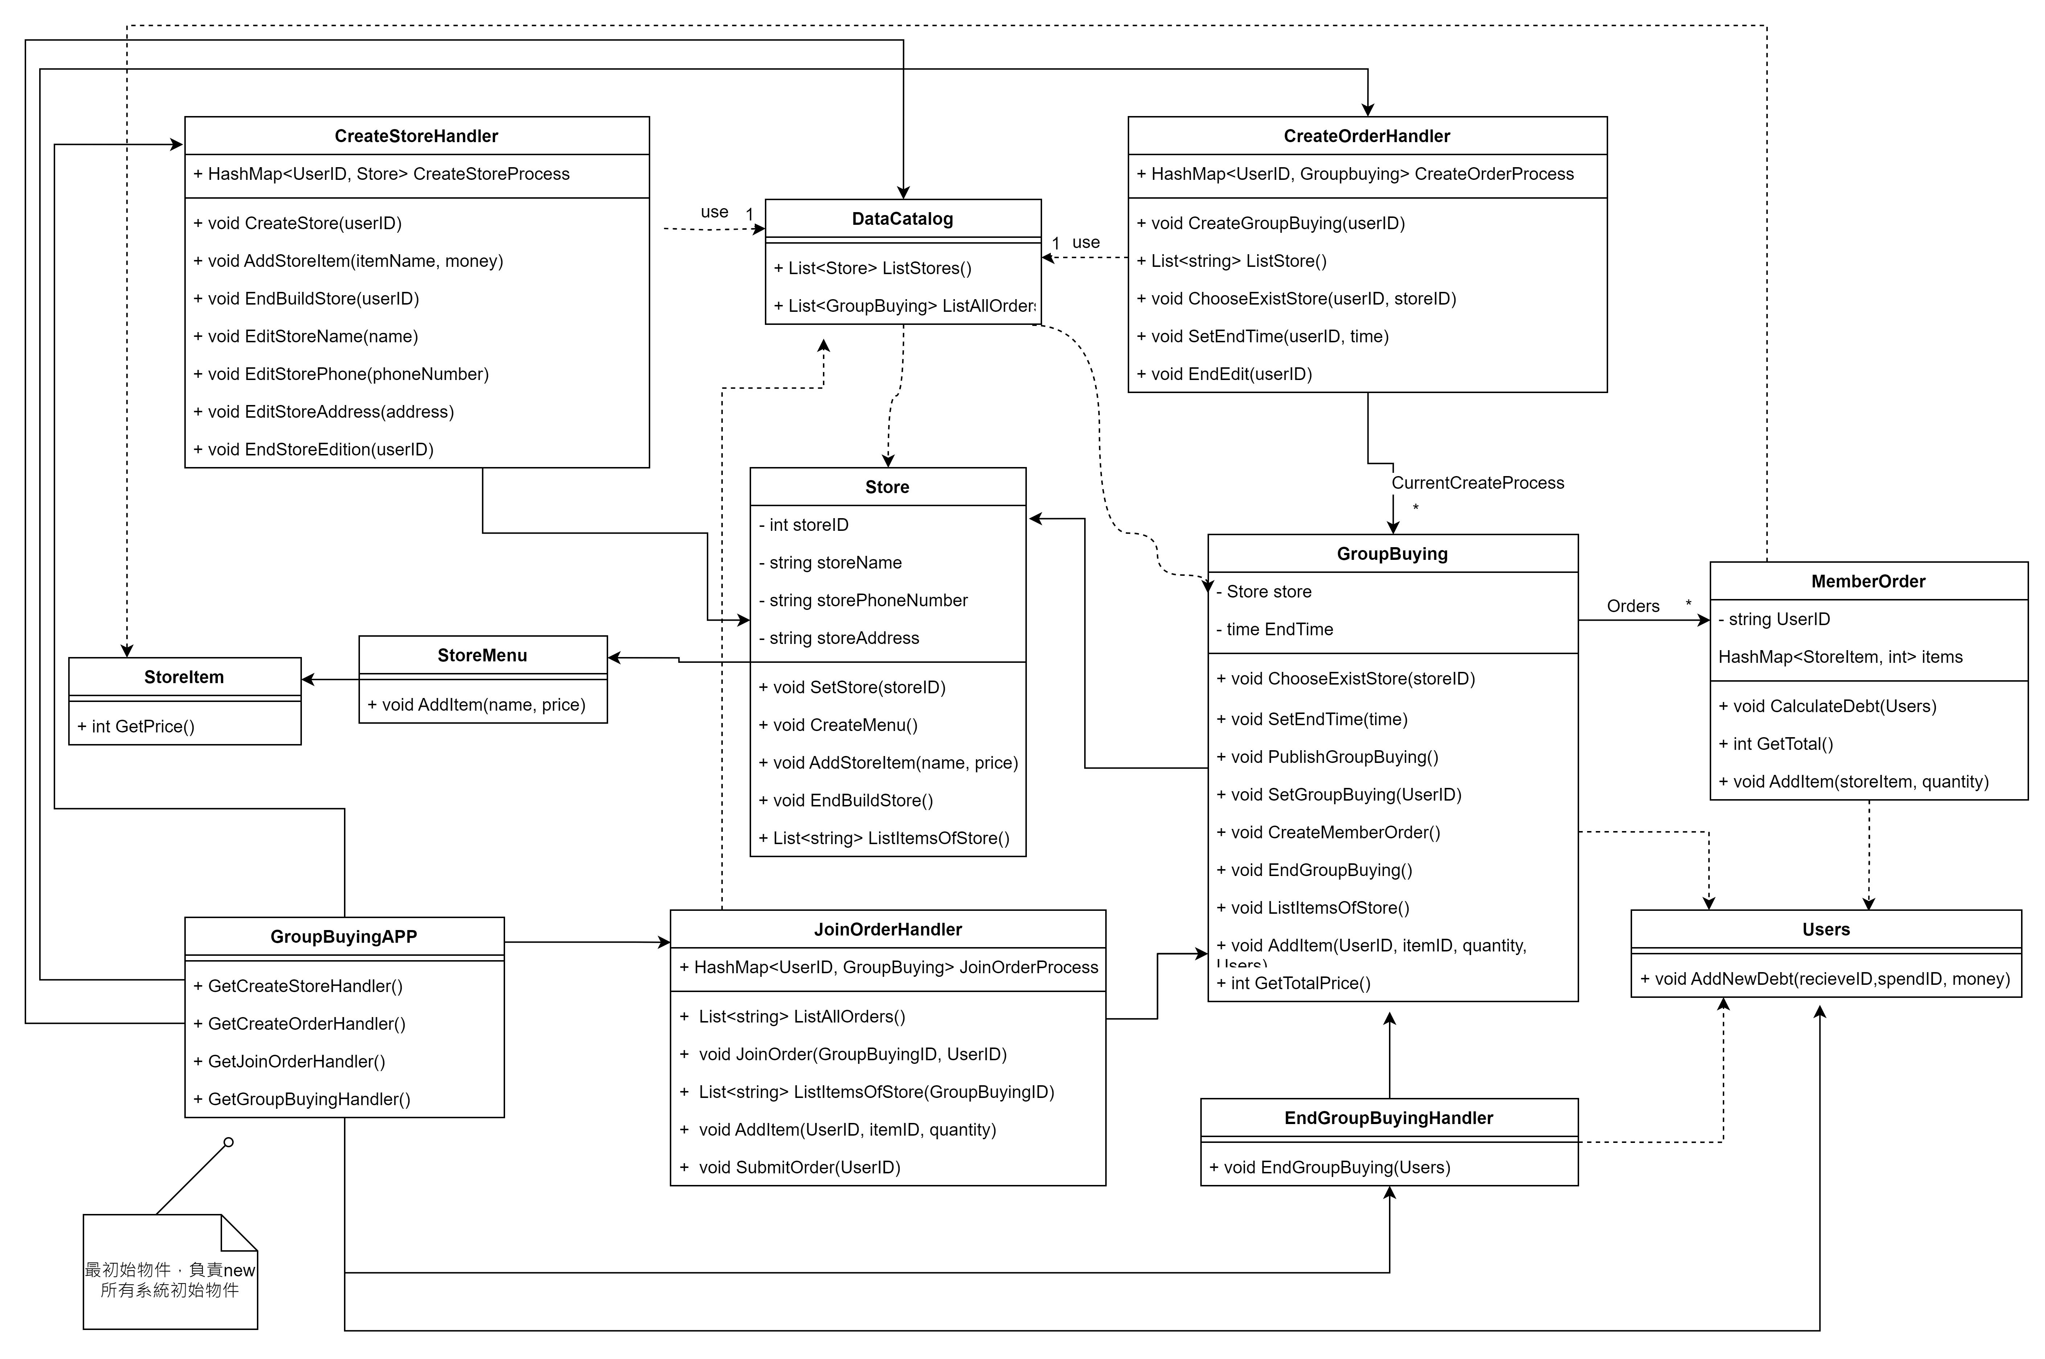
Design Class Diagram

Slide 11
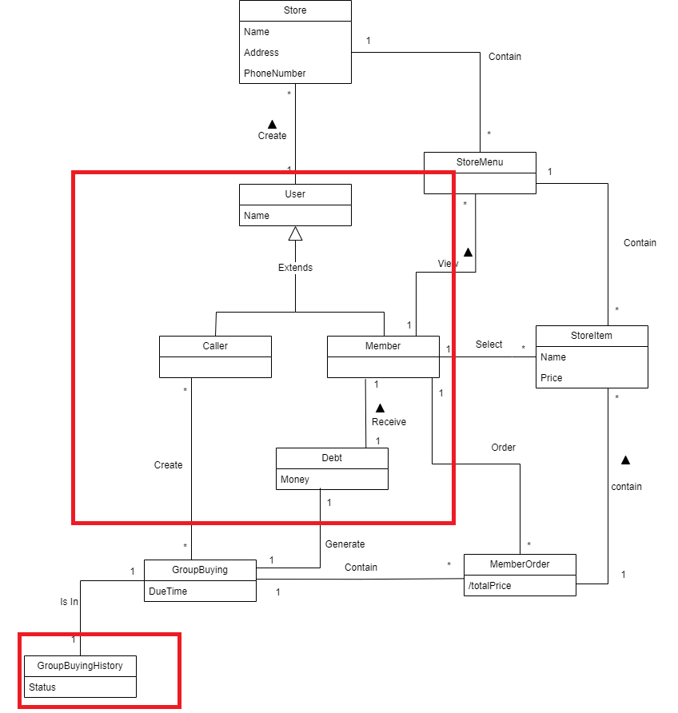
Difference between DCD and Domain

Slide 12
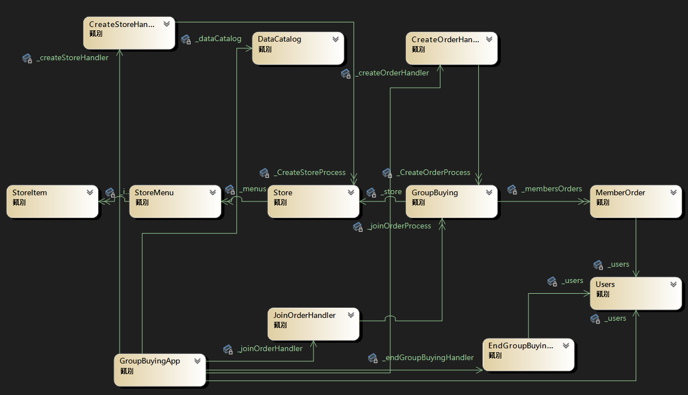
Implementation Class Diagram

Slide 13
Show the source code of a significant functionality

Slide 14
Run the all Unit Tests

Slide 15
Show the source code of a significant functionality

Slide 16
Project information
Project information | Total
LOC of production code | 191
The number of classes of production code | 15
The number of methods of production code | 17
The number of unit test | 19
LOC of test code | 140
Team member 王裕詮 time efforts (hours) | 40
Team member 吳柏諭 time efforts (hours) | 40
Total time efforts (hours) | 80

